Slide 1
在Hull-White隨機利率及動態生存率下評價保證最低提領給附保險附約
Pricing Guaranteed Minimum Withdrawal Benefit under Hull-White Interest Rate Model and dynamical survival model
指導老師：戴天時 老師
楊曉文 老師
研 究 生：謝昌宏

Slide 2
Outline
Introduction
Motivation
Literature review
Research method
Sensitivity analysis
Conclusion
Prospects for future

Slide 3
Introduction

Slide 4
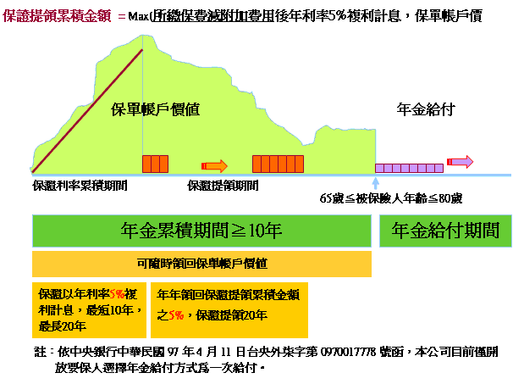
Introduction
1.Roll-up(複利增值)
2.Ratchet(鎖高機制)
3. Break even(保本)
遞延期
提領期
Reference Source：中泰人壽 金富貴外幣變額年金保險

Slide 5
Motivation

Slide 6
Motivation
更貼近真實世界來評價GMWB的價值
  考慮利率隨機性
  離散提領
  考慮遞延期變化 – 保本機制、複利增值機制、鎖高機制
  提前解約(動態提領)
  考慮動態死亡率
求出公平費用率，並分析其他因子對公平費用率的影響
提供一套標準評價程序

Slide 7
Literature review

Slide 8

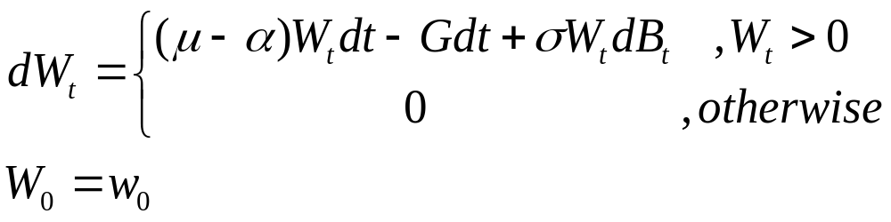
Literature review - GMWB
Milevsky and Salisbury,2006
標的物：
假設：靜態且連續提領(保證提領率g固定)，即期提領(期長T=1/g) ，
不可提前解約，保費連續收取，提領金額G=gw₀
帳戶價值服從對數常態分配，利率固定
帳戶價值：
Notes:
帳戶價值服從對數常態分配

Slide 9
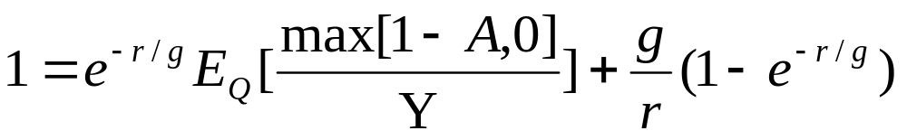
Literature review - GMWB
Milevsky and Salisbury,2006
Karatzas, Shreve(1992):
亞式賣權
確定期長的年金
Notes:
PDE求解 也有動態提領(換成美式賣權)

Slide 10
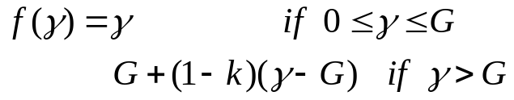
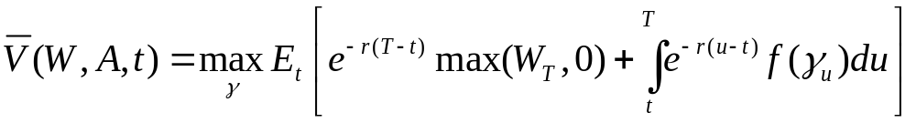
Literature review - GMWB
    Dai, M., Y.K. Kwok and J. Zong ,2008
假設：動態提領，超額提領需扣懲罰率k，其它與Milevsky and Salisbury,2006相同
GMWB無套利價值：
透過Hamilton-Jacobi-Bellman(HJB)在Yong and Zhou(1999)的隨機控制問題上的處理方式和有限差分法來求解上述價值。
期末帳戶的提領後現值
總提領年金現值
Notes:
會與本研究的提前解約機制做比較

Slide 11

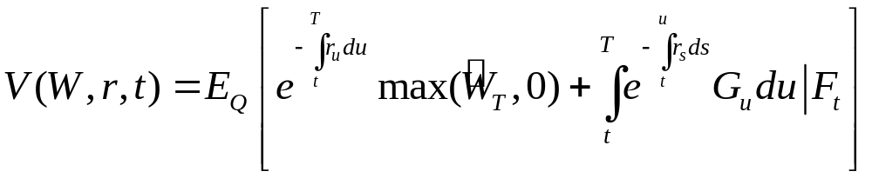
Literature review - GMWB
    J. Peng, K.S. Leung and Y.K. Kwok, 2009
    假設：利率服從Vasicek Model，其它與Milevsky and Salisbury,2006相同。
    先透過Karatzas and Shreve 1992的方法，求取 的公式解
    令無套利價值：
    Rogers-Shi and Thompson’s method求取GMWB Value的上下界值
期末帳戶提領後的現值
年金總折現值
Notes:
會與本研究隨機利率下的結果做比較

Slide 12

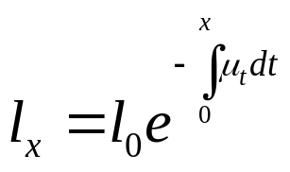
Literature review – Death Rate
    Ermanno Pitacco, 2004
    早期靜態生存率模型
    離散：
    連續：

Slide 13

























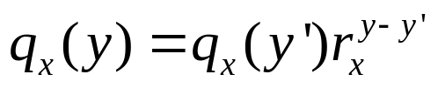
Literature review – Death Rate
    Ermanno Pitacco, 2004
    預測死亡率的三種模式：
    Reduction Factor預測模型：
Year
Age

Slide 14
Research method

Slide 15
Research method
假設：
延伸Milevsky and Salisbury,2006
利率具有隨機性
存在遞延期機制
可動態提領(提前解約機制)
投保人可能死亡(假定死亡率和利率、帳戶價值獨立)

Slide 16
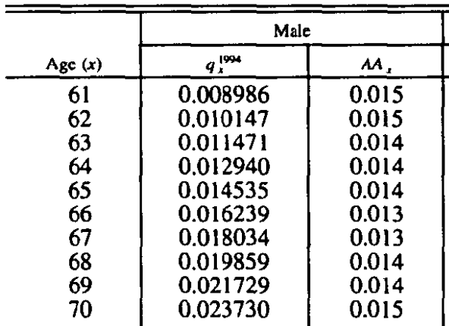
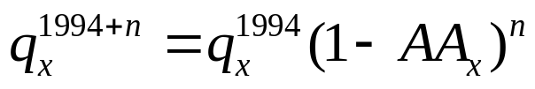
Research method
    1. 建構死亡率預測模型
    GAM94, 1994
    美國的精算協會所製作的年金評價表
    死亡率：
資料來源：GAM-94

Slide 17
Research method
1. 建構死亡率預測模型
Year
Age

Slide 18
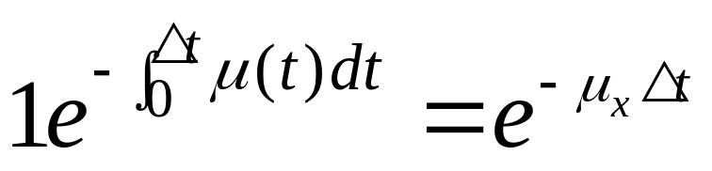
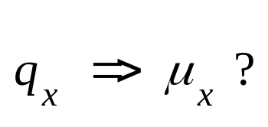
Research method
2. 求算死亡力

Slide 19
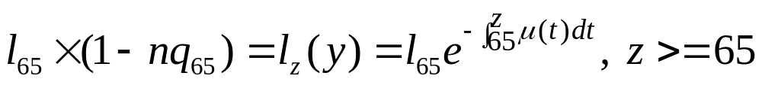
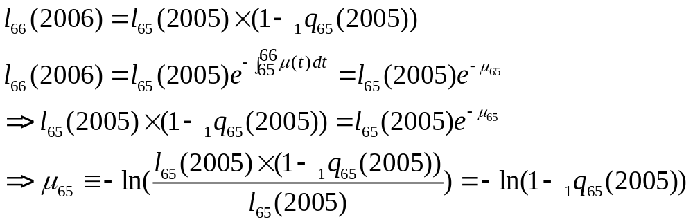
Research method
2. 求算死亡力
在此我們假定保戶為65歲的男性，n年後(z歲)的生存率：
考慮進年份後，以2005年為例，保戶65~66歲的瞬時死亡率為：
Notes:
求出累計生存率和死亡力的關係式

Slide 20
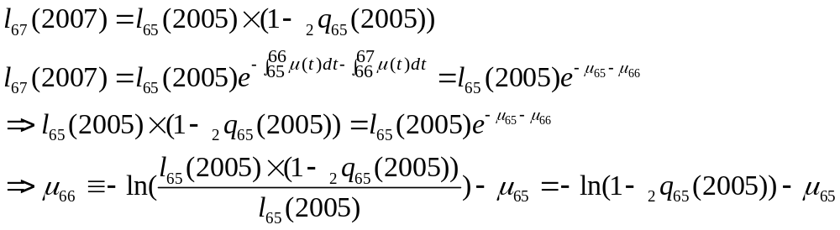
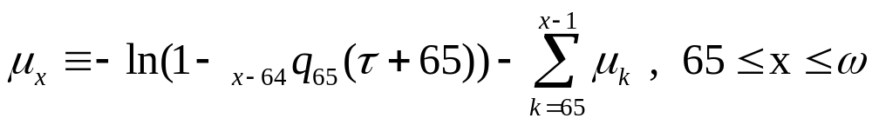
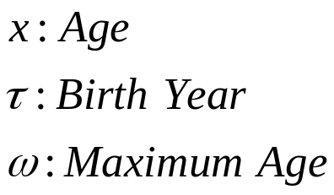
Research method
2. 求算死亡力
保戶66~67歲的瞬時死亡率為：
Notes:
求算出風險中立下的死亡力

Slide 21
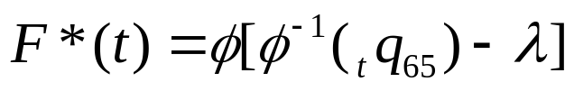
Research method
2. 求算死亡力
    Y. Lin, S.H. Cox, 2005
    使用Wang (1996,2000,2001)的方法來轉換真實世界死亡率至風險中立死亡率
    作者蒐集市場上生存債券的資料，假設購買者65歲，代入下式求算：
    Wang Transform Model：
Notes:
L代表市場風險，為一常數，假定外生給定。
折現後的值=真實世界的值
Wang並延伸了Capital Asset Pricing Model(CAPM)模型，取用了Sharp Ratio做為市場風險變數：

Slide 22
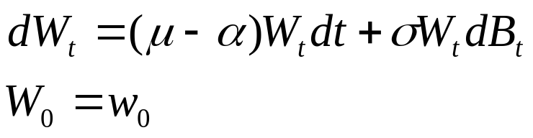

Research method
3. 建構帳戶價值的隨機過程
帳戶價值：
Hull-White利率期間結構：
Notes:
為了把帳戶價值和利率兩個隨機式拆成彼此沒關係，因此要用正交化處理

Slide 23

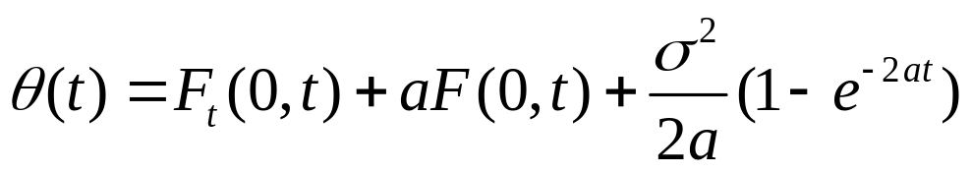
Research method
3. 建構帳戶價值的隨機過程
    Hull and White, 1990
    延伸Vasicek Model的具mean reversion特性的No-Arbitrage Model
    利率變動：
    其中
Notes:
a為均數回歸率， 為一反應利率期間結構的時間函式，在時間t下，模型中的短利會以a的速率被拉回 的趨勢，即mean reversion特性。
其中 代表為時間0下看到時間t的瞬時遠期契約利率， 即該遠期利率對t的微分。

Slide 24


Research method
3. 建構帳戶價值的隨機過程
    Tian-Shyr Dai and Yuh-Dauh Lyuu, 2010
    標的物：
    目的：解決CRR Tree鋸齒狀收殮的問題。第一期使用三元樹，使其擁有足夠自由度讓最後一期的樹狀結構展到boundary上。
    報酬率的平均數和變異數：
    上下節點的間距：

Slide 25
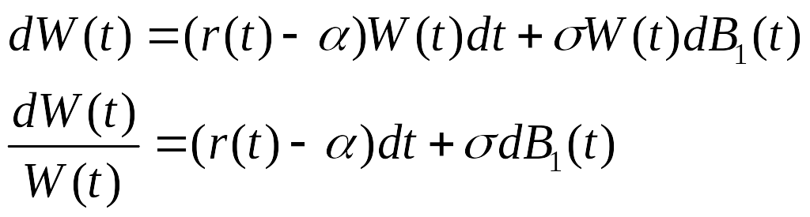
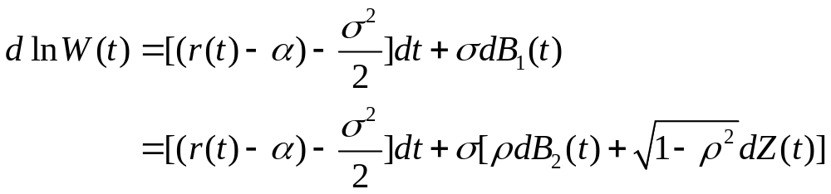
Research method
3. 建構帳戶價值的隨機過程
    楊凱旭, 2010
    延續Milevsky and Salisbury(2006)的設計，考量了利率的隨機變動
    為本研究採用的利率和帳戶價值變動模型
    帳戶價值：
    上式Ito’s Lemma展開：
Notes:
Z(t)與B₂(t)為互相獨立的布朗運動

Slide 26
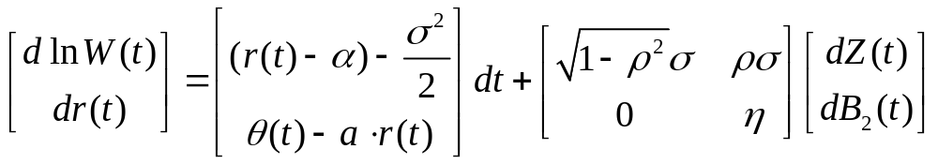
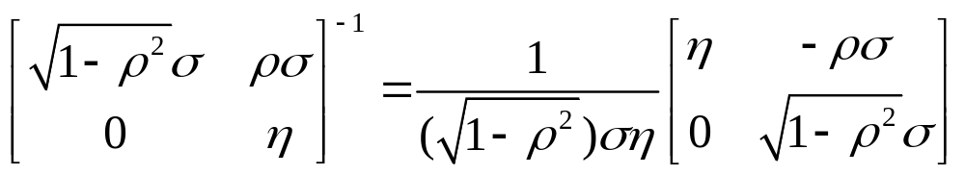
Research method
3. 建構帳戶價值的隨機過程
    以矩陣表示：
反矩陣
Notes:
W受兩個B影響，故要正交化使其上下式沒有關係

Slide 27
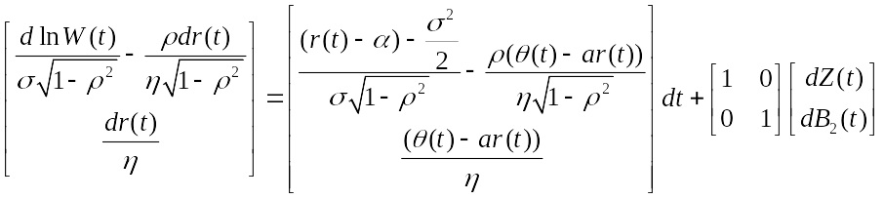
Research method
3. 建構帳戶價值的隨機過程
    上式左右乘上反矩陣：
dXt
dYt
Notes:
θ(t)則能利用Hull and White (2005)方法估計
讓上下兩式彼此獨立，因此可以各自先建立模型，在合併起來，合併後模型的邊際機率就是兩者各自的邊際機率相乘
這就是正交化的目的

Slide 28
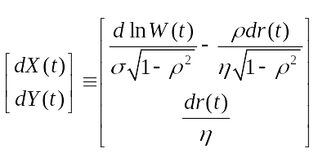
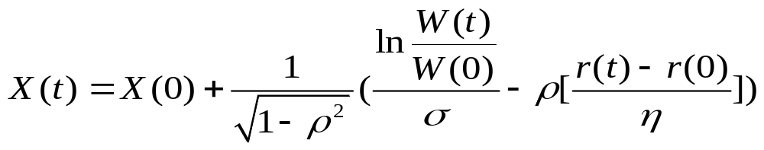
Research method
3. 建構帳戶價值的隨機過程
    令帳戶本身變動量dX(t)和利率變動量dY(t)：
Notes:
由0積到t可得X(t),Y(t)

Slide 29
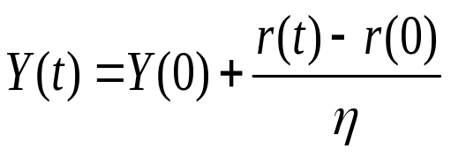
Research method
3. 建構帳戶價值的隨機過程
    假設期初無變動量，即X(0) = 0，Y(0) = 0 將Y(t)代入X(t)式可得：
Y(t)
Notes:
將Y(t)代入X(t)的式子即可得到以下結果

Slide 30
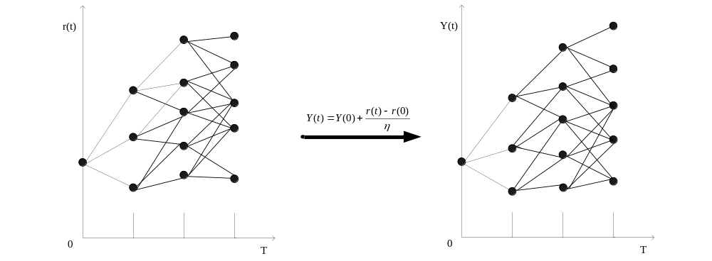

Research method
3. 建構帳戶價值的隨機過程
建構Y(t)
利用Hull-White可做一對一轉換
    資料來源：楊凱旭, 2010

Slide 31
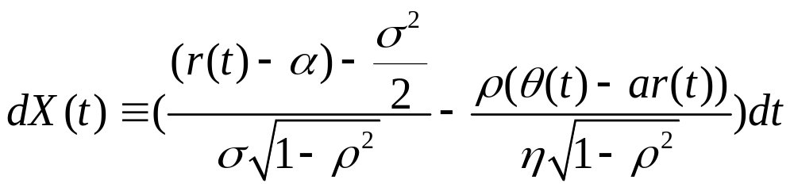
Research method
3. 建構帳戶價值的隨機過程
建構X(t)樹
W(t)=> X(t)
Boundary
0

Slide 32
Research method
(T1,T2)=(1,2), m=1
X(1) => W(1)=> G =>X(2)
建構X(t)樹
A1
A2
X(t)
A3
X(0)
PA
R(0,0)
PB
R(1,1)
R(t, level)
PC
G
R(1,0)
t
R(1,-1)
1
Notes:
建立到期末為止

Slide 33
Research method
W(t) 觸0
X(t)
PA
R(1,1)
G
R(2,1)
PB
PC
R(t, level)
1
2
Notes:
未來的年金折現以此類推

Slide 34

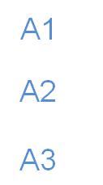
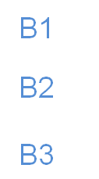
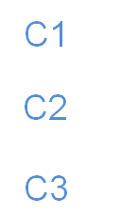
Research method
生存價值 =[PA*(Pau*VA1+Pam*VA2+Pad*VA3)+ PB*(Pbu*VB1+Pbm*VB2+Pbd*VB3)+PC*(Pbu*VC1+Pbm*VC2+Pbd*VC3)] * * exp(-R(2,1))
Backward Induction
D1
Pau
Pam
X(t)
Pad
PA
R(1,1)
G
R(2,1)
PB
PC
R(t, level)
1
死亡價值 =[PA*(Pau*WA1+Pam*WA2+Pad*WA3)+ PB*(Pbu*WB1+Pbm*WB2+Pbd*WB3)+PC*(Pcu*WC1+Pcm*WC2+Pcd*WC3)] * (1- ) * exp(-R(2,1))
2
Notes:
帳戶價值=生存價值+死亡價值+年金

Slide 35
Research method
提前解約：
D1提前解約價值= G + (WD1-G)(1-k)
D1
D2
X(t)
D3
時間價值流逝
扣繳保費
有死亡風險
R(1,1)
G
R(2,1)
R(t, level)
T1
T1+1
Notes:
提前解約的性質：帳戶價值越高越會提前解約(因為高帳戶價值時會面臨高保費率和高死亡成本)

Slide 36
Research method
找尋公平保費：
GMWB價值>本金 => 調升保費
GMWB價值<本金 => 調降保費
GMWB價值=本金 => 找到公平保費

Slide 37
Sensitivity analysis
模型設定：
利率： Hull-White的利率期間結構
利率波動度 =0.01, 均數回歸率=0.1
假定市場零息利率曲線為常數3.25%
帳戶價值：投保人為美國65歲男性
2005年1月購買GMWB
遞延期長T1, 提領期長T2
M:每年切割期數, G:每年年金值
σ:帳戶的波動度, ρ:是利率和帳戶的相關係數(-0.25)
k:超額提領懲罰率(0.1), λ:風險中立調整因子 (-0.47)

Slide 38
Sensitivity analysis
模型設定：
[N]: 不考慮死亡率(Death)，也不考慮提前解約(Early surrender)
[D]: 考慮死亡率(Death)，但不考慮提前解約(Early surrender)
[E]: 不考慮死亡率(Death)，但考慮提前解約(Early surrender)
[D,E]: 同時考慮死亡率(Death)和提前解約(Early surrender)
[Def]: 僅在遞延期(Deferred period)收取保費
[All]: 在總期長(All period)收取保費

Slide 39
Sensitivity analysis
一、GMWB評價收斂情形：
表1 GMWB價值的收殮度[N]
表2 GMWB價值的收殮度[D]
每年切割期數 | G = 4 (T1 , T2) = (0 , 25) |  |  | G = 5 (T1 , T2) = (0 , 20) |  |  | G = 10 (T1 , T2) = (0 , 10)
 | σ = 0.2 | σ = 0.3 | σ = 0.4 | σ = 0.2 | σ = 0.3 | σ = 0.4 | σ = 0.2 | σ = 0.3 | σ = 0.4
1 | 105.866 | 112.291 | 118.628 | 106.258 | 112.842 | 118.699 | 107.056 | 112.882 | 118.416
5 | 105.864 | 112.619 | 119.361 | 106.339 | 113.097 | 119.803 | 107.057 | 113.236 | 119.341
10 | 105.858 | 112.628 | 119.438 | 106.331 | 113.124 | 119.924 | 107.048 | 113.252 | 119.432
50 | 105.844 | 112.632 | 119.494 | 106.319 | 113.124 | 119.971 | 107.044 | 113.252 | 119.454
100 | 105.841 | 112.630 | 119.499 | 106.317 | 113.122 | 119.975 | 107.043 | 113.251 | 119.456
每年切割期數 | G = 4 (T1 , T2) = (0 , 25) |  |  | G = 5 (T1 , T2) = (0 , 20) |  |  | G = 10 (T1 , T2) = (0 , 10)
 | σ = 0.2 | σ = 0.3 | σ = 0.4 | σ = 0.2 | σ = 0.3 | σ = 0.4 | σ = 0.2 | σ = 0.3 | σ = 0.4
1 | 103.907 | 108.675 | 113.688 | 104.919 | 110.432 | 115.414 | 106.598 | 112.109 | 117.372
5 | 103.887 | 108.951 | 114.301 | 104.985 | 110.644 | 116.428 | 106.600 | 112.449 | 118.265
10 | 103.881 | 108.958 | 114.366 | 104.977 | 110.669 | 116.541 | 106.591 | 112.465 | 118.353
50 | 103.869 | 108.961 | 114.414 | 104.966 | 110.669 | 116.584 | 106.587 | 112.464 | 118.375
100 | 103.867 | 108.960 | 114.418 | 104.964 | 110.667 | 116.587 | 106.587 | 112.464 | 118.377
Notes:
不收保費下來計算

Slide 40
Sensitivity analysis
一、GMWB評價收斂情形：
表3 GMWB價值的收殮度[D,E]
Dai, M., Y.K. Kwok and J. Zong, 2008
每年切割期數 | G = 4 (T1 , T2) = (0 , 25) |  |  | G = 5 (T1 , T2) = (0 , 20) |  |  | G = 10 (T1 , T2) = (0 , 10)
 | σ = 0.2 | σ = 0.3 | σ = 0.4 | σ = 0.2 | σ = 0.3 | σ = 0.4 | σ = 0.2 | σ = 0.3 | σ = 0.4
1 | 103.907 | 108.675 | 113.688 | 104.919 | 110.432 | 115.414 | 106.597 | 112.109 | 117.372
5 | 103.887 | 108.951 | 114.301 | 104.985 | 110.644 | 116.428 | 106.600 | 112.449 | 118.265
10 | 103.881 | 108.958 | 114.366 | 104.977 | 110.669 | 116.541 | 106.591 | 112.465 | 118.353
50 | 103.869 | 108.961 | 114.414 | 104.966 | 110.669 | 116.584 | 106.587 | 112.464 | 118.375
100 | 103.867 | 108.960 | 114.418 | 104.964 | 110.667 | 116.587 | 106.587 | 112.464 | 118.377
Notes:
不論用什麼模型下都可以保持穩定 Dai, M., Y.K. Kwok and J. Zong, 2008

Slide 41
Sensitivity analysis
一、GMWB評價收斂情形：
表4 σ上升時GMWB價值的變動量[D,E]
M | G = 4 |  | G = 5 |  | G = 10
 | (T1 , T2) = (0 , 25) |  | (T1 , T2) = (0 , 20) |  | (T1 , T2) = (0 , 10)
 | σ = 0.2 => 0.3 | σ = 0.3 => 0.4 | σ = 0.2 => 0.3 | σ = 0.3 => 0.4 | σ = 0.2 =>0.3 | σ = 0.3 => 0.4
100 | 4.9% | 5.0% | 5.4% | 5.3% | 5.5% | 5.3%
(108.960-103.867)/103.960*100=4.9%
Notes:
不論用什麼模型下都可以保持穩定 Dai, M., Y.K. Kwok and J. Zong, 2008

Slide 42
Sensitivity analysis
二、離散和連續提領對公平保費的影響：
表5 離散/連續提領對公平保費的影響[D]
表6 離散/連續提領對公平保費的影響[D,E]
每年提領次數 | G = 4 (T1 , T2) = (0 , 25) |  |  | G = 5 (T1 , T2) = (0 , 15) |  |  | G = 10 (T1 , T2) = (0 , 5)
 | σ = 0.2 | σ = 0.3 | σ = 0.4 | σ = 0.2 | σ = 0.3 | σ = 0.4 | σ = 0.2 | σ = 0.3 | σ = 0.4
1 | 31 b.p. | 75 b.p. | 121 b.p. | 85 b.p. | 181 b.p. | 278 b.p. | 354 b.p. | 680 b.p. | 1014 b.p.
2 | 32 b.p. | 76 b.p. | 123 b.p. | 86 b.p. | 183 b.p. | 282 b.p. | 365 b.p. | 697 b.p. | 1037 b.p.
4 | 32 b.p. | 76 b.p. | 123 b.p. | 87 b.p. | 184 b.p. | 283 b.p. | 373 b.p. | 707 b.p. | 1051 b.p.
8 | 32 b.p. | 77 b.p. | 124 b.p. | 87 b.p. | 185 b.p. | 284 b.p. | 375 b.p. | 711 b.p. | 1053 b.p.
每年提領次數 | G = 4 (T1 , T2) = (0 , 25) |  |  | G = 5 (T1 , T2) = (0 , 15) |  |  | G = 10 (T1 , T2) = (0 , 5)
 | σ = 0.2 | σ = 0.3 | σ = 0.4 | σ = 0.2 | σ = 0.3 | σ = 0.4 | σ = 0.2 | σ = 0.3 | σ = 0.4
1 | 31 b.p. | 76 b.p. | 191 b.p. | 85 b.p. | 233 b.p. | 532 b.p. | 354 b.p. | 848 b.p. | 1543 b.p.
2 | 32 b.p. | 77 b.p. | 200 b.p. | 86 b.p. | 242 b.p. | 563 b.p. | 365 b.p. | 906 b.p. | 1742 b.p.
4 | 32 b.p. | 78 b.p. | 204 b.p. | 87 b.p. | 245 b.p. | 577 b.p. | 373 b.p. | 938 b.p. | 1879 b.p.
8 | 32 b.p. | 78 b.p. | 206 b.p. | 87 b.p. | 247 b.p. | 586 b.p. | 376 b.p. | 945 b.p. | 1891 b.p.
Notes:
M=16

Slide 43
Sensitivity analysis
三、遞延期和即期提領對公平保費的影響：
表7 即期提領下，死亡率和提前解約對公平保費的影響
評價條件 | G = 5 (T1 , T2) = (0 , 20) |  |  | G = 10 (T1 , T2) = (0 , 10)
 | σ = 0.2 | σ = 0.3 | σ = 0.4 | σ = 0.2 | σ = 0.3 | σ = 0.4
[N] | 62 b.p. | 135 b.p. | 209 b.p. | 165 b.p. | 334 b.p. | 505 b.p.
[D] | 51 b.p. | 114 b.p. | 180 b.p. | 154 b.p. | 312 b.p. | 473 b.p.
[E] | 62 b.p. | 203 b.p. | 488 b.p. | 165 b.p. | 480 b.p. | 992 b.p.
[D,E] | 51 b.p. | 131 b.p. | 326 b.p. | 154 b.p. | 418 b.p. | 865 b.p.
Notes:
M=10

Slide 44
Sensitivity analysis
三、遞延期和即期提領對公平保費的影響：
表8 即期提領下，公平保費的變動量
評價條件 | G = 4 |  |  | G = 5
 | (T1 , T2) = (0 , 20) |  |  | (T1 , T2) = (0 , 10)
 | σ = 0.2 | σ = 0.3 | σ = 0.4 | σ = 0.2 | σ = 0.3 | σ = 0.4
[N] => [D] | -17.7% | -15.6% | -14.4% | -6.7% | -6.6% | -6.3%
[N] => [E] | 0.0% | 50.4% | 133.5% | 0.0% | 43.7% | 96.4%
[N] => [D,E] | -17.7% | -3.0% | 56.0% | -6.7% | 25.1% | 71.3%
Notes:
M=10

Slide 45
Sensitivity analysis
三、遞延期和即期提領對公平保費的影響：
表9 加入遞延期下，死亡率和提前解約對公平保費的影響
評價條件 | 收取保費的期間 | (T1 , T2) = (5 , 20) |  |  | (T1 , T2) = (5 , 10)
 |  | σ = 0.2 | σ = 0.3 | σ = 0.4 | σ = 0.2 | σ = 0.3 | σ = 0.4
[N] | [Def] | 608 b.p. | 1633 b.p. | X | 643 b.p. | 1645 b.p. | X
 | [All] | 125 b.p. | 258 b.p. | 399 b.p. | 233 b.p. | 465 b.p. | 709 b.p.
[D] | [Def] | 475 b.p. | 1125 b.p. | 2105 b.p. | 576 b.p. | 1361 b.p. | 2813 b.p.
 | [All] | 111 b.p. | 225 b.p. | 348 b.p. | 218 b.p. | 433 b.p. | 658 b.p.
[E] | [Def] | 608 b.p. | 1633 b.p. | X | 643 b.p. | 1645 b.p. | X
 | [All] | 150 b.p. | 429 b.p. | 759 b.p. | 243 b.p. | 582 b.p. | 977 b.p.
[D,E] | [Def] | 475 b.p. | 1125 b.p. | 2105 b.p. | 576 b.p. | 1361 b.p. | 2813 b.p.
 | [All] | 114 b.p. | 325 b.p. | 591 b.p. | 222 b.p. | 523 b.p. | 875 b.p.
Notes:
M=10

Slide 46
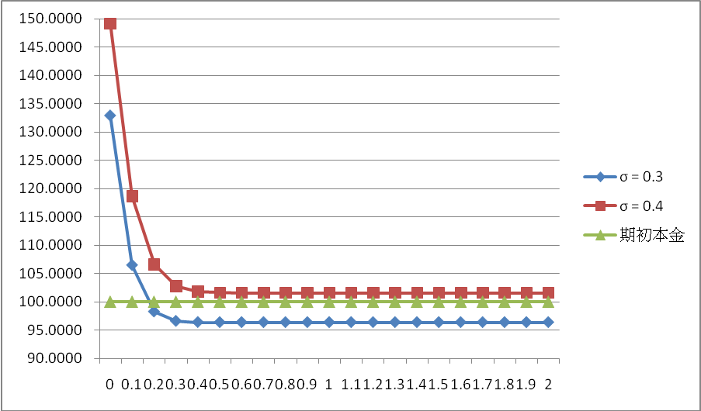
Sensitivity analysis
三、遞延期和即期提領對公平保費的影響：
不同公平保費下，GMWB價值的變化
1633 b.p.
Notes:
M=10

Slide 47
Sensitivity analysis
三、遞延期和即期提領對公平保費的影響：
表10 加入遞期下，公平保費的變動量
評價條件 | 收取保費的期間 | (T1 , T2) = (5 , 20) |  |  | (T1 , T2) = (5 , 10)
 |  | σ = 0.2 | σ = 0.3 | σ = 0.4 | σ = 0.2 | σ = 0.3 | σ = 0.4
[N] => [D] | [Def] | -21.9% | -31.1% |  | -10.4% | -17.3%
 | [All] | -11.2% | -12.8% | -12.8% | -6.4% | -6.9% | -7.2%
[N] => [E] | [Def] | 0.0% | 0.0% |  | 0.0% | 0.0%
 | [All] | 20.0% | 66.3% | 90.2% | 4.3% | 25.2% | 37.8%
[N] =>[D,E] | [Def] | -21.9% | -31.1% |  | -10.4% | -17.3%
 | [All] | -8.8% | 26.0% | 48.1% | -4.7% | 12.5% | 23.4%
Notes:
M=10

Slide 48


Sensitivity analysis
四、遞延期機制對公平保費的影響：
(T1,T2)=(5,10)
複利增值機制：
鎖高機制：
Notes:
M=10

Slide 49
Sensitivity analysis
四、遞延期機制對公平保費的影響：
表11 複利增值機制對公平保費的影響
評價條件 | 收取保費的期間 | i = 1% |  |  | i = 2% |  |  | i = 3%
 |  | σ = 0.2 | σ = 0.3 | σ = 0.4 | σ = 0.2 | σ = 0.3 | σ = 0.4 | σ = 0.2 | σ = 0.3 | σ = 0.4
[N] | [Def] | 920 | X | X | X | X | X | X | X | X
 | [All] | 275 | 528 | 791 | 329 | 606 | 891 | 398 | 704 | 1016
[D] | [Def] | 793 | 2148 | X | 1383 | X | X | X | X | X
 | [All] | 258 | 491 | 731 | 308 | 561 | 818 | 372 | 647 | 925
[E] | [Def] | 920 | X | X | X | X | X | X | X | X
 | [All] | 300 | 688 | 1128 | 381 | 829 | 1323 | 500 | 1021 | 1590
[D,E] | [Def] | 793 | 2148 | X | 1383 | X | X | X | X | X
 | [All] | 272 | 615 | 1004 | 344 | 734 | 1165 | 445 | 892 | 1374
Notes:
M=10

Slide 50
Sensitivity analysis
四、遞延期機制對公平保費的影響：
表12 複利增值下的公平保費變動量
評價條件 | 收取保費的期間 | i = 1% |  |  | i = 2% |  |  | i = 3%
 |  | σ = 0.2 | σ = 0.3 | σ = 0.4 | σ = 0.2 | σ = 0.3 | σ = 0.4 | σ = 0.2 | σ = 0.3 | σ = 0.4
[N] => [D] | [All] | -6.2% | -7.0% | -7.6% | -6.4% | -7.4% | -8.2% | -6.5% | -8.1% | -9.0%
[N] => [E] | [All] | 9.1% | 30.3% | 42.6% | 15.8% | 36.8% | 48.5% | 25.6% | 45.0% | 56.5%
[N]=>[D,E] | [All] | -1.1% | 16.5% | 26.9% | 4.6% | 21.1% | 30.8% | 11.8% | 26.7% | 35.2%
Notes:
M=10

Slide 51
Sensitivity analysis
四、遞延期機制對公平保費的影響：
表13 鎖高機制對公平保費的影響
評價條件 | 收取保費的期間 | (T1 , T2) = (3 , 10) |  |  | (T1 , T2) = (5 , 10)
 |  | σ = 0.2 | σ = 0.3 | σ = 0.4 | σ = 0.2 | σ = 0.3 | σ = 0.4
[N] | [Def] | 2828 b.p. | X | X | 1523 b.p. | 4266 b.p. | X
 | [All] | 491 b.p. | 1002 b.p. | 1642 b.p. | 477 b.p. | 962 b.p. | 1544 b.p.
[D] | [Def] | 2445 b.p. | X | X | 1352 b.p. | 3273 b.p. | 7266 b.p.
 | [All] | 468 b.p. | 934 b.p. | 1498 b.p. | 450 b.p. | 887 b.p. | 1398 b.p.
[E] | [Def] | 2828 b.p. | X | X | 1523 b.p. | 4266 b.p. | X
 | [All] | 654 b.p. | 1465 b.p. | 2398 b.p. | 591 b.p. | 1294 b.p. | 2108 b.p.
[D,E] | [Def] | 2445 b.p. | X | X | 1352 b.p. | 3273 b.p. | 7266 b.p.
 | [All] | 604 b.p. | 1343 b.p. | 2193 b.p. | 541 b.p. | 1171 b.p. | 1897 b.p.
Notes:
M=10

Slide 52
Sensitivity analysis
四、遞延期機制對公平保費的影響：
表14 鎖高機制下，公平保費的變動量
評價條件 | 收取保費的期間 | (T1 , T2) = (3 , 10) |  |  | (T1 , T2) = (5 , 10)
 |  | σ = 0.2 | σ = 0.3 | σ = 0.4 | σ = 0.2 | σ = 0.3 | σ = 0.4
[N] => [D] | [Def] | -13.5% |  |  | -11.2% | -23.3%
 | [All] | -4.7% | -6.8% | -8.8% | -5.7% | -7.8% | -9.5%
[N] => [E] | [Def] | 0.0% |  |  | 0.0% | 0.0%
 | [All] | 33.2% | 46.2% | 46.0% | 23.9% | 34.5% | 36.5%
[N] =>[D,E] | [Def] | -13.5% |  |  | -11.2% | -23.3%
 | [All] | 23.0% | 34.0% | 33.6% | 13.4% | 21.7% | 22.9%
Notes:
M=10

Slide 53
Sensitivity analysis
五、利率隨機性和零息利率對公平保費的影響：
表15 固定利率和隨機利率對公平保費的影響
評價條件 | r=3.25% |  |  | 隨機利率(ρ=-0.25) |  |  | 隨機利率(ρ=0.25)
 | σ = 0.2 | σ = 0.3 | σ = 0.4 | σ = 0.2 | σ = 0.3 | σ = 0.4 | σ = 0.2 | σ = 0.3 | σ = 0.4
[N] | 66 b.p. | 142 b.p. | 217 b.p. | 62 b.p. | 135 b.p. | 209 b.p. | 78 b.p. | 153 b.p. | 225 b.p.
[D] | 54 b.p. | 120 b.p. | 186 b.p. | 51 b.p. | 114 b.p. | 179 b.p. | 64 b.p. | 128 b.p. | 193 b.p.
[E] | 66 b.p. | 225 b.p. | 526 b.p. | 62 b.p. | 203 b.p. | 488 b.p. | 79 b.p. | 264 b.p. | 572 b.p.
[D,E] | 54 b.p. | 144 b.p. | 356 b.p. | 51 b.p. | 131 b.p. | 326 b.p. | 64 b.p. | 167 b.p. | 385 b.p.

Slide 54
Sensitivity analysis
五、利率隨機性和零息利率對公平保費的影響：
表16 隨機利率下，零息利率平移對公平保費的影響
評價條件 | 隨機利率(零息利率=1.5%) |  |  | 隨機利率(零息利率=5%)
 | σ = 0.2 | σ = 0.3 | σ = 0.4 | σ = 0.2 | σ = 0.3 | σ = 0.4
[N] | 164 b.p. | 290 b.p. | 404 b.p. | 25 b.p. | 71 b.p. | 122 b.p.
[D] | 125 b.p. | 225 b.p. | 319 b.p. | 21 b.p. | 62 b.p., | 108 b.p.
[E] | 234 b.p. | 660 b.p. | 1209 b.p. | 25 b.p. | 71 b.p. | 197 b.p.
[D,E] | 136 b.p. | 389 b.p. | 750 b.p. | 21 b.p. | 62 b.p. | 132 b.p.

Slide 55

Sensitivity analysis
六、利率的波動對公平保費的影響：
表17 不同相關係數和利率波動度對公平保費的影響[D]
正向相關係數:
負向相關係數:
(T1,T2) | ρ=0 |  | ρ=0.4 |  | ρ=0.8
 | η=0.01 | η=0.02 | η=0.01 | η=0.02 | η=0.01 | η=0.02
G = 10, (0,10) | 166 b.p. | 176 b.p. | 183 b.p. | 210 b.p. | 200 b.p. | 241 b.p.
G = 6.66, (0,15) | 94 b.p. | 104 b.p. | 108 b.p. | 130 b.p. | 121 b.p. | 154 b.p.
G = 5, (0,20) | 58 b.p. | 67 b.p. | 68 b.p. | 87 b.p. | 78 b.p. | 104 b.p.
(T1,T2) | ρ=-0.4 |  | ρ=-0.8
 | η=0.01 | η=0.02 | η=0.01 | η=0.02
G = 10, (0,10) | 147 b.p. | 139 b.p. | 128 b.p. | 100 b.p.
G = 6.66, (0,15) | 80 b.p. | 76 b.p. | 64 b.p. | 44 b.p.
G = 5, (0,20) | 46 b.p. | 45 b.p. | 35 b.p. | 220 b.p
同時考慮[D,E]的結果一致
J. Peng, K.S. Leung and Y.K. Kwok, 2009

Slide 56
Sensitivity analysis
六、利率的波動對公平保費的影響：
表18 不同相關係數和利率波動度下，公平保費的變動量[D]
(T1,T2) | ρ=-0.8 | ρ=-0.4 | ρ=0 | ρ=0.4 | ρ=0.8
 | η=0.01 => 0.02 | η=0.01 => 0.02 | η=0.01 => 0.02 | η=0.01 => 0.02 | η=0.01 => 0.02
(0,10) | -21.9% | -5.4% | 6.0% | 14.8% | 20.5%
(0,15) | -31.3% | -5.0% | 10.6% | 20.4% | 27.3%
(0,20) | -37.1% | -2.2% | 15.5% | 27.9% | 33.3%
Notes:
J. Peng, K.S. Leung and Y.K. Kwok, 2009相關係數為負下，保費先遞減再上升

Slide 57
Sensitivity analysis
七、死亡率和提前解約參數對公平保費的影響：
表21 不同超額提領懲罰率對公平保費的影響(T1 , T2) = (0 , 25)
評價條件 | k = 0% |  |  | k = 60%
 | σ = 0.2 | σ = 0.3 | σ = 0.4 | σ = 0.2 | σ = 0.3 | σ = 0.4
不考慮死亡率 | 174 b.p. | 436 b.p. | 768 b.p. | 43 b.p. | 97 b.p. | 152 b.p.
考慮死亡率 | 108 b.p. | 285 b.p. | 521 b.p. | 31 b.p. | 74 b.p. | 121 b.p.
Dai, M., Y.K. Kwok and J. Zong, 2008

Slide 58
Sensitivity analysis
七、死亡率和提前解約參數對公平保費的影響：
表22 不同風險調整因子對公平保費的影響(T1 , T2) = (0 , 25)
評價條件 | λ = -0.17 |  |  | λ = -0.77
 | σ = 0.2 | σ = 0.3 | σ = 0.4 | σ = 0.2 | σ = 0.3 | σ = 0.4
不考慮提前解約 | 27 b.p. | 67 b.p. | 111 b.p. | 34 b.p. | 81 b.p. | 130 b.p.
考慮提前解約 | 27 b.p. | 67 b.p. | 146 b.p. | 34 b.p. | 88 b.p. | 239 b.p.

Slide 59
Conclusion
利率隨機性對公平保費有很大的影響
考慮死亡率下，應該降低公平保費費率
遞延期和提領期的機制對公平保費有很大的影響

Slide 60
Prospects for future
考量隨機死亡率模型
評價其他類似的生存風險商品

Slide 61
Thanks for your attation

